Slide 1
SVN使用操作培训
信息事业部手机业务中心
刘蓉 liur11@bngrp.com

Slide 2
目 录
1
登录方式
2
TortoiseSVN客户端安装
3
客户端使用

Slide 3
JIRA访问地址及方式
访问地址：http://10.58.144.12:18080/svn
访问方式：用域帐号登录（邮箱前缀，非集团密码，研发独立域账号）
修改账户密码：http://10.58.144.12:8010/
浏览器输入SVN地址，可以在线查看有哪些仓库

Slide 4
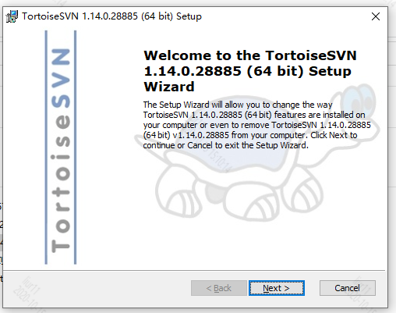
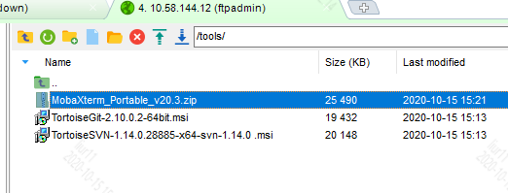
TortoiseSVN客户端安装
1、安装包存放目录：ftp://10.58.144.12:35021/tools/；账户和密码都是ftpdown
2、双击安装包，按照默认配置一路点下一步即可；
3、无权限安装人员，联系IT服务台。

Slide 5
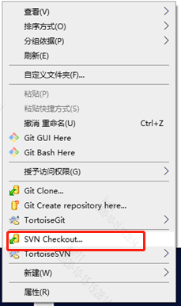
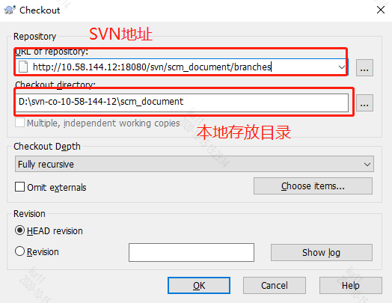
客户端使用-下载
进入本地存放路径下，点击鼠标右键，弹出如下左图，选择“SVN Checkout”;
会弹出右图，配置好，点OK即会自动下载仓库

Slide 6
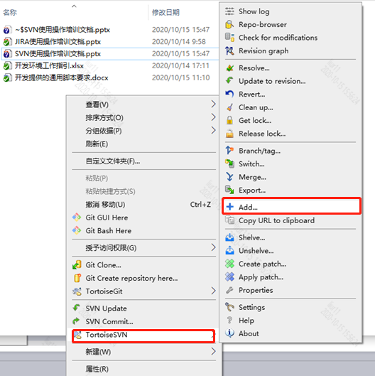
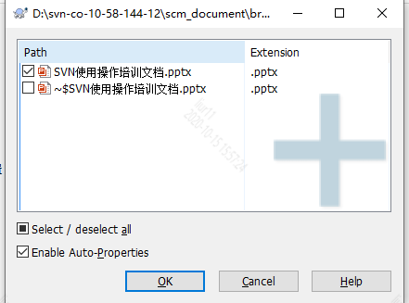
客户端使用-增加文件
新增加的文件，要先执行svn add,再执行svn commit才会真正提交到服务器
1、Add文件：右键弹出的菜单中选择Add，然后勾选需要提交的文件，点击OK

Slide 7
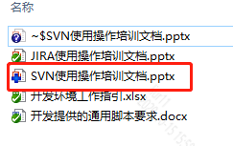
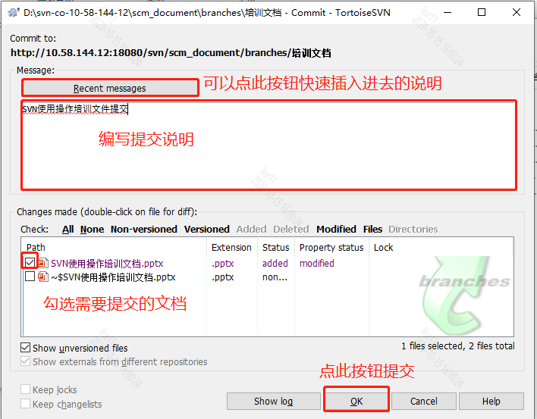
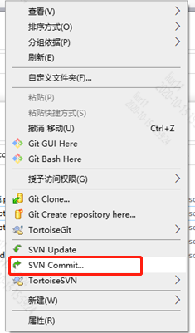
客户端使用-增加文件
2、commit文件：对于已经ADD的新文件，在提交之前，图标带+号标志，同样
右键弹出如下菜单，点击OK后，文件会被提交到服务器
备注：修改的文件不需要执行ADD按钮，直接按此操作commit即可

Slide 8
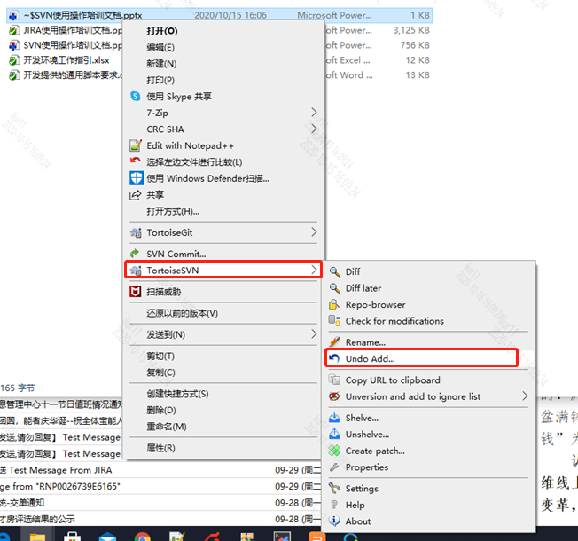
客户端使用-放弃已经add的文件

Slide 9
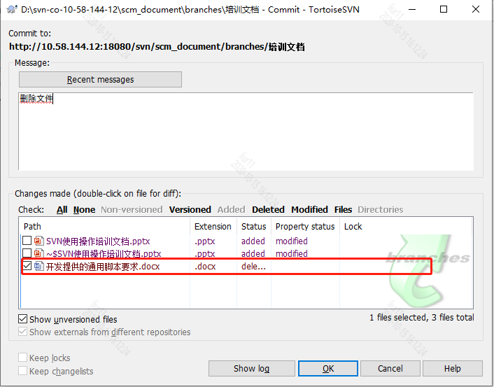
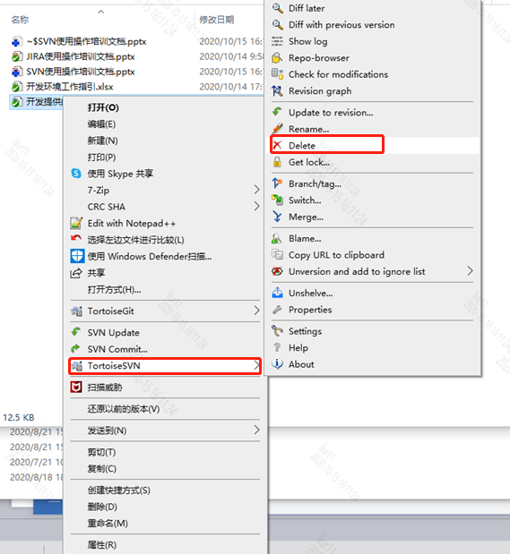
客户端使用-删除文件
删除文件，要先执行svn delete,再执行svn commit才会真正删除服务器
上的文件

Slide 10
客户端使用-修改文件
修改的文件，直接右键选择commit即可

Slide 11
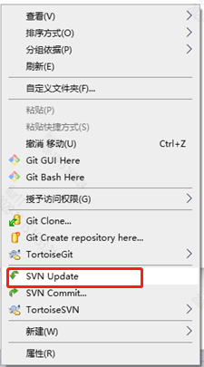
客户端使用-更新文件
更新服务器文件，右键选择update即可

Slide 12
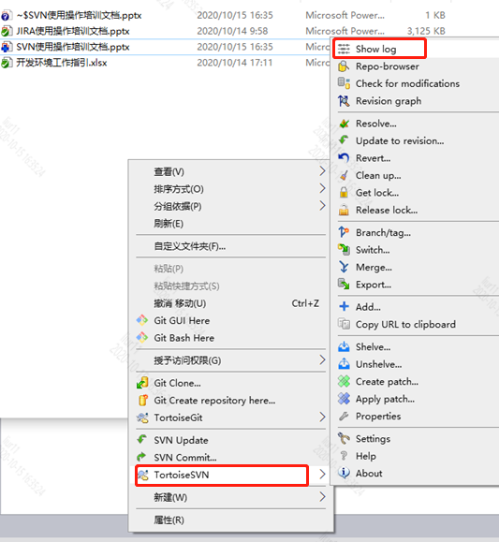
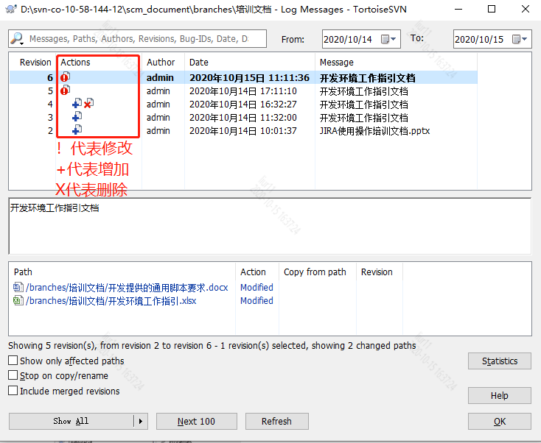
客户端使用-查看log
右键选择showlog

Slide 13


